Slide 1
A Federação numa encruzilhada: conflitos e desafios
Fernando Rezende
Comissão Senado do Futuro, outubro 2013

Slide 2
O que aconteceu com a nossa federação?
Perdeu o rumo- não sabe para onde ir

Slide 3
Acumulou fragilidades e desequilíbrios
Forte queda da participação dos estados na repartição do bolo fiscal
Enormes disparidades nas capacidades de atendimento das demandas de suas populações.
Perda de influência dos entes federados na política nacional
Governantes suportam o ônus político gerado pela incapacidade para evitar a deterioração da infraestrutura urbana e melhorar a qualidade dos serviços públicos.

Slide 4
O cobertor encolheu

Slide 5
Perdeu autonomia
Não tem espaço para decidir sobre o uso dos recursos orçamentários.
Crescente interferência do governo federal nas finanças estaduais e municipais (desonerações,base fundos, pisos salariais)- maiores encargos e menores recursos
Impossibilidade de exercício da competência concorrente.
Municípios ganharam status de entes federados- o que mudou na prática?

Slide 6
Envolveu-se em conflitos e disputam um espaço cada vez menor.
Estados sustentam uma disputa fratricida – redistribuir para encolher.
Não conseguem construir uma agenda de mudanças baseada na percepção dos interesses coletivos
Sofrem de aguda miopia.Não enxergam adiante
Perdem-se na busca de socorros emergenciais.
Não conseguem encontrar o rumo

Slide 7
Que foram de tornando cada vez mais acirrados
Disparidades regionais - convergência dos PIBS regionais estancou há duas décadas
Urbanização, pressões sociais e guerra fiscal
Rigidez das regras e velocidade da dinâmica socioeconômica acentuam os desequilíbrios.
Desequilíbrios fiscais e vinculações uniformes não geram condições para proporcionar a isonomia de oportunidades de ascensão social
Abertura da economia e novas tecnologias exigem a construção de um projeto que harmonize interesses nacionais e regionais.

Slide 8
Disparidades de oportunidades de ascensão social

Slide 9
Disparidades fiscais- municípios
Após o FPM
CFF1 = arrecadação de tributos próprios (ISS, IPTU, ITBI, IRRF, taxas e contribuição de melhoria) + devolução da parcela devida aos municípios de impostos arrecadados por terceiros (ICMS, IPVA, ITR e IOF-ouro) + multas e juros + receita da dívida ativa.

Slide 10
Qual a explicação para o ocorrido?

Slide 11
O espírito que presidiu a reforma de 1988 foi abandonado
A descentralização foi substituída pela desconcentração
A autonomia foi sufocada por uma crescente centralização.
As agendas federativa e social entraram em conflito.
Não foram criadas instituições adequadas para lidar com os conflitos federativos – sobreviveu o CONFAZ - e criou-se um espaço próprio para tratar da relação GF-municípios

Slide 12
Conflito das agendas: impostos versus contribuições

Slide 13
União das agendas macroeconômica e social do GF atropelou a federação
Riscos envolvidos na dualidade de regimes tributários não foram bem avaliados.
Eles se manifestaram com clareza quando foi necessário fazer um forte ajuste fiscal para salvar o real.
Os benefícios da estabilização monetária patrocinaram a união dessas duas agendas
  não se viu no Brasil o que ocorre agora na Europa.
Essa união amparou a expansão dos programas de transferência de renda.
  competição pela exploração das bases tributárias.
  queda e instabilidade das transferências- constitucionais e orçamentárias.

Slide 14
A união das agendas macroeconômica e social
Repartição do crescimento da arrecadação federal – 1997-2011

Slide 15
Federação sofreu o impacto de fortes ventos vindos do exterior e perdeu o rumo
Abertura da economia, avanços tecnológicos e ineficiências tributárias afrouxaram os laços econômicos entre as regiões brasileiras e fomentaram o acirramento da guerra fiscal
Afogou-se em antagonismos que impedem a percepção da importância de uma atuação pautada pelos interesses coletivos.
E atolou-se no predomínio do individualismo e do improviso.

Slide 16
E assiste à erosão das suas finanças.
Competição pela exploração de bases tributárias limita espaço para ampliar recursos próprios.
Base das transferências encolhe em razão do crescimento das contribuições e das desonerações tributárias (IPI,folha e Cofins).
Tecnologia e meio ambiente repercutem na tributação e comunicações e combustíveis.
Controles burocráticos dificultam o acesso às transferências
  Menos da metade dos municípios está habilitada a assinar convênios
  N° estados que entraram no vermelho
Estímulo ao endividamento cria problemas futuros
  Iremos precisar de uma nova negociação das dívidas?

Slide 17
Por que não há disposição para enfrentar a reforma do federalismo fiscal?
Não há clima para avaliar as consequências futuras da manutenção da situação vigente.
Discussão não toma por referência princípios e conceitos.
Manutenção do impasse contribui para a redução do valor agregado internamente e o encolhimento da base tributária nacional
A reforma do ICMS não se resume a um problema dos estados- ela é de interesse da federação.
O Abismo Federativo

Slide 18
O que precisa ser feito para recuperar o equilíbrio e fortalecer a federação?

Slide 19
Abandonar o individualismo e o improviso
Consolidar um diagnóstico abrangente dos problemas
  Interrupção processo de convergência de rendas
  Impacto territorial transformações demográficas
  Instituições e instrumentos não se adaptaram a mudanças no perfil e na intensidade das demandas
Recuperar a importância da história.
  Origem e problemas acumulados pelo ICMS
  Por que foi instituído o diferencial de alíquotas interestaduais?
  Por que cresceram os conflitos em torno da repartição do FPE e do FPM?
  Por que algumas mudanças promovidas na última fase do regime militar não foram discutidas em 1988 (pacote de abril de 1977)

Slide 20
História: Centralização, Descentralização e federalismo: um conflito não resolvido
Autoritarismo, reformas e descentralização fiscal
  Planejamento, políticas nacionais e controle das administrações estaduais
  Ampliação de políticas sociais e reforço do poder municipal.
Democracia, descentralização e regionalismo
  Descentralização fiscal, disparidades econômicas e desequilíbrios fiscais
  Desequilíbrios políticos e fiscais acirram os conflitos regionais e federativos- provocam o retorno do pêndulo.
Democracia, centralização e federalismo
  1988: nova proposta para o velho conflito e o descompasso convergência econômica e social
  Novos desafios para o federalismo

Slide 21
Lições da história
Alternância de regimes revela fragilidades do federalismo.
Ausência de estratégia – mudanças abruptas são facilmente revertidas.
Descentralização fiscal não promove o fortalecimento do federalismo- necessario discutir competências e orçamento.
Políticas sociais e centralização do poder – como superar o velho conflito?
Novos desafios: globalização,urbanização, municípios e federalismo

Slide 22
A novidade:centralização na democracia. Qual o futuro do federalismo?

Slide 23
Federalismo, eficiência econômica e disparidades regionais e sociais
Que princípios devem ser observados na elaboração de proposta de construção de um novo equilíbrio federativo?
  Coesão -preservação e fortalecimento da coesão entre os entes federados
  Isonomia – de oportunidades de ascensão social
  Equiparação- das capacidades de prover de bens e serviços essenciais à redução das disparidades socioeconômicas..
  Cooperação - na formulação e na gestão das políticas públicas, tendo em vista a eficiência e a eficácia da gestão publica.
Um novo modelo de federalismo fiscal

Slide 24
Construir um novo modelo de federalismo fiscal- a Plataforma
Recuperar a noção de um sistema tributário nacional.
  Harmonização das bases e eliminação de barreiras tributárias
Reconstruir um sistema de transferências.
  Compensação e equiparação
Aperfeiçoar o regime de garantias financeiras dos direitos sociais.
Recuperar a capacidade de formular e executar políticas públicas
  Competência legislativa e autonomia orçamentária
Adotar uma nova política de desenvolvimento regional.

Slide 25
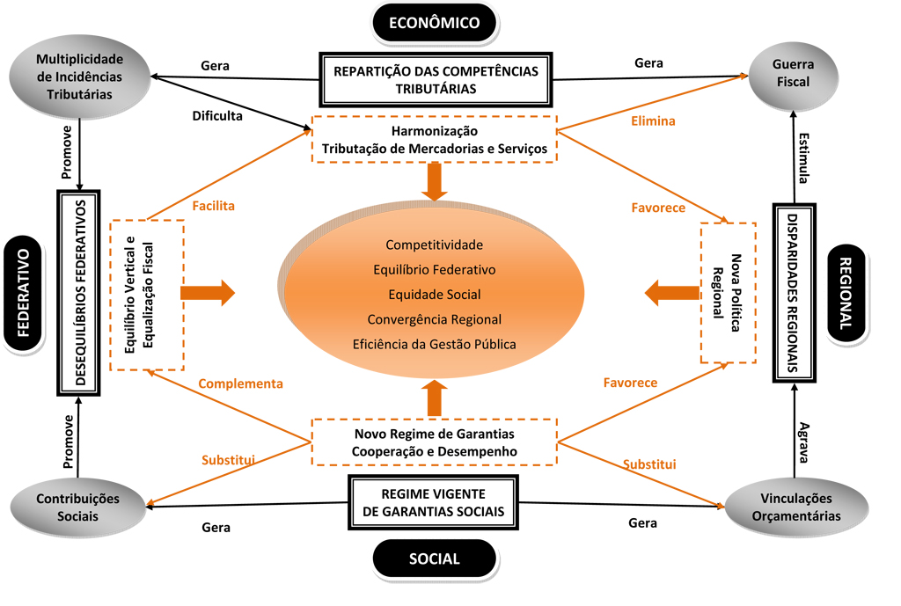
A plataforma fiscal

Slide 26
A construção de um novo modelo de federalismo fiscal é o caminho a ser adotado na encruzilhada

